Slide 1
点燃
品牌私域运营中心
项目开端品牌访谈调研技巧
部门：项目二组
姓名：张泳
花名：彩虹
最专业的品牌私域运营服务商
帮你管理最有价值的用户资产

Slide 2
目录
案例目标及背景
案例关键词
案例中亮点及可复用的点
针对案例的延伸思考
案例中待优化点及改善方案
案例概述（或运作流程）

Slide 3
案例目标
背景：品牌提案、项目运营方案，怎样才能做到”适合“的方案，需要通过深度访谈了解品牌内外部情况及需求。
通过访谈了解客户最迫切要解决的问题，包括营销难点或品牌推广问题，判断品牌适合走怎样的私域路线；
通过访谈了解公司部门分工、各部门工作难点、员工管理等情况，制定可执行落地的方案；
在访谈过程中了解客户对私域达成目标的期望值，尝试通过访谈、交流，与客户达成初步关于私域运营方向共识；
01
02
03
真实的痛点
可落地执行
共识的目标

Slide 4
案例背景
登康（冷酸灵）
传统企业难点：品牌老旧
品牌产品专业认知不够深
年轻化、专业化、品牌化

Slide 5
先总后分
总访谈
分访谈
先约项目总负责人了解公司整体情况，再拟定部门访谈细节
确定邀约访谈部门、访谈维度及目标后向各部门发出访谈邀约
了解各部门情况及公司未来规划
了解各自部门内部运作关键数据及对运营有决策能力；
总监级别以上的负责人
经理级别以上的负责人

Slide 6
总负责人访谈目的
老板、总裁、项目总负责人（高管）
公司未来1年、3年战略规划
A
三问
问目标
问概况
问宏观
B
公司目前最需要突破的点
公司渠道销售占比
C
D
品牌与竞品相比优劣

Slide 7
部门负责人访谈目的
品牌、渠道（线上、线下）、用户中心、IT
运营目标
1、部门短期、长期工作目标； 2、部门运营重点、难点；
3、对私域私域布局的想法，优势、难点；
管理及部门分工
1、员工体系、管理、分工； 2、利益冲突关键点；
3、考核指标；
内外部分析、数据
1、目前业务数据情况，销售占比； 2、过往项目开展情况，具备哪些的技术和数据； 3、竞品情况对应部门开展情况；

Slide 8
访谈步骤及计划
用5W2H制定访谈计划
用5W2H制定访谈计划
What——深度访谈主题，标题体现
Why——访谈背景与目的
Who——访谈对象
When——访谈时间、时长
Where——访谈地点
How, How much——具体的访谈问题
制定深度访谈计划
深度访谈
整理总结

Slide 9
各部门访谈邀约
登康品牌私域项前期访谈调研
访谈时间：2021年7月7日-8日 |  |  | 访谈方式：线上访谈交流
访谈部门：线下渠道部、品牌部、电商部、产品研发部 |  |  | 访谈对象：部门负责人（经理或主管）
访谈时长：每人约30分钟
点燃参会访谈成员：点燃大快消行业总监XX、点燃项目负责人XXX、点燃项目运营等...
访谈目的：希望能够通过访谈一线的部门同事，能更具体的了解贵司部门业务开展的切实情况，可以给出更有针对性的运营策略方案。
访谈提纲
1 | 目前部门的岗位职责和工作内容及工作目标
2 | 工作目标的实现情况及如何达成这些工作目标？
3 | 部门的组织架构及整体规划布局
4 | 目前能接触到消费者的触点
5 | 部门内部激励考核方式
6 | 目前部门运营的重心
7 | 对公司布局私域的看法
8 | 对行业对标竞品的了解
9 | 本部门与其他部门的协助
10 | 对于私域运营是否有其他建议补充
访谈日期、形式、时长、部门、岗位角色
自我介绍、访谈目的说明
访谈问题提纲
分工：主访谈、辅助访谈、笔录
面谈录音，线上会议录制

Slide 10
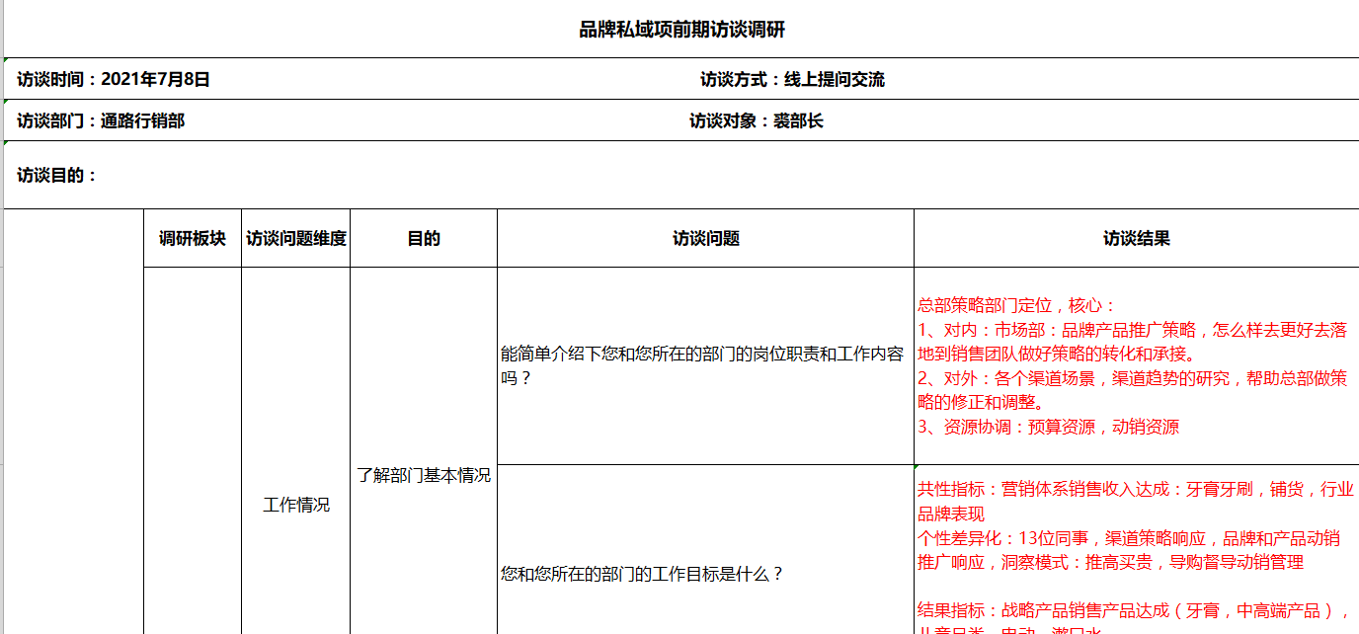
访谈记录表
提醒访谈者访谈提问的核心目的

Slide 11
访谈对话技巧
目标：获取足够多、真实的信息
怎么提问呢？
1、开放式问题，多询问一件事的过程、印象、感觉等；
2、注意设置能获取准确答案的追问问题
3、要有一些需要用户较多思考的问题

Slide 12
访谈对话技巧
问题的顺序安排要合理
整体顺序： 开始要铺垫（可以寒暄、闲聊）； 叙述性的问题多放在前面（较少思考，直接陈述即可）； 需要较多思考的问题，放在后面； 容易造成尴尬的比如涉及隐私，放在最后；
不要集中出现难度大、比较枯燥的问题
问题之间要有逻辑上的连贯性，否则容易让人感觉忽左忽右
涉及可能需要较多思考的问题时，尽量让用户叙述而不是思考
避免使用专业术语，要说人话

Slide 13
案例中待优化点及改善方向
问题提问的连贯性
更简洁明了、易懂的表达问题
每个问题直接的关联系，逻辑性，带着访谈者一起思考
提出的问陈述性强，引导访谈者回答，不需要过度思考

Slide 14
案例中亮点及可复用的点
问题模板、表格模板、提问维度、核心目的
访谈流程安排，时长适宜
访谈之后要总结，输出汇报

Slide 15
项目开始前后的访谈差异？
访谈深度决定了准备访谈的时间，项目前访谈模板能通用，减少人力成本的投入，需要个别优化；
项目开始前后访谈的目标不一样，前者是需求，后者是如何做；
项目前访谈是了解需求，并且通过员工的话影响老板，认同私域的必要性，推进私域项目落地；

Slide 16
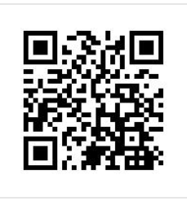
评分
点燃
开场收尾
30%
语言
内容
20%
30%
20%
时间
扫码为我进行打分哦~

Slide 17
点燃
品牌私域运营中心
最专业的品牌私域运营服务商
帮你管理最有价值的用户资产
Wei Zi Jun
+86 139 0227 0098
WeChat
510970969@qq.com

